Slide 1
МОУ Семибратовская СОШ
«Элементы функциональной грамотности
В КИМах ВПР и ГИА по математике»
Учитель математики I квалификационной категории
Тюрина Екатерина Викторовна

Slide 2
Математическая грамотность – это способность человека мыслить математически, формулировать, применять и интерпретировать математику для решения задач в разнообразных практических контекстах. Она включает в себя понятия, процедуры и факты, а также инструменты для описания, объяснения и предсказания явлений.

Slide 3
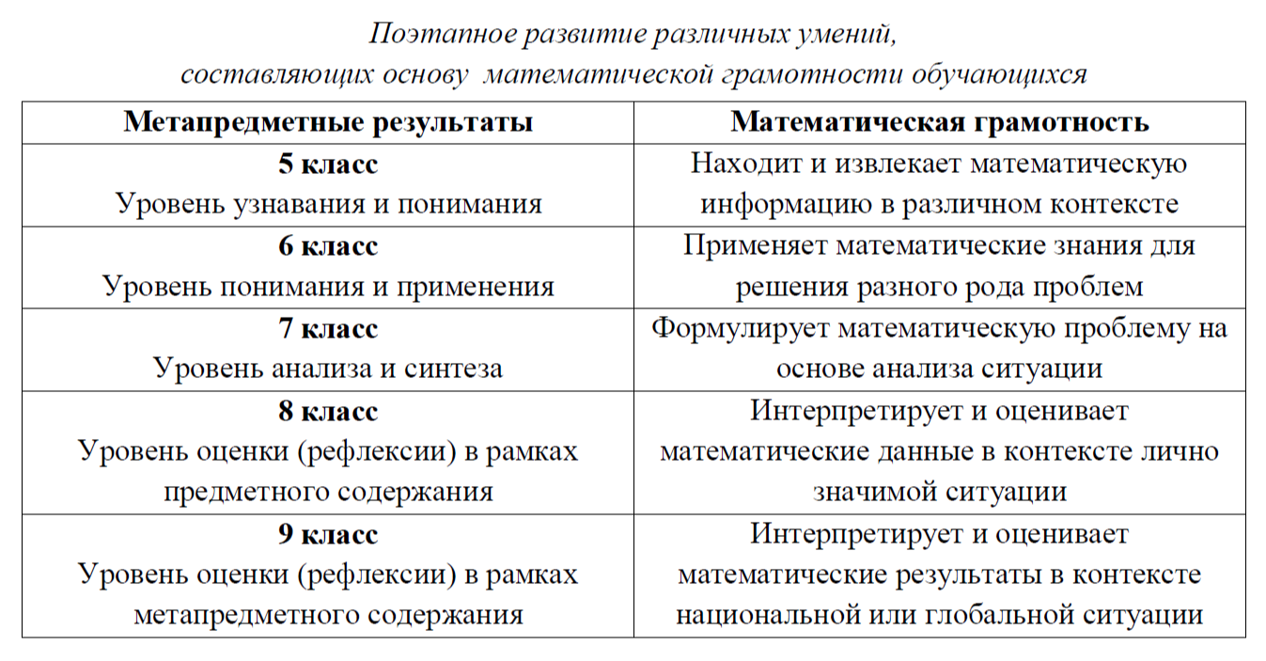

Slide 4
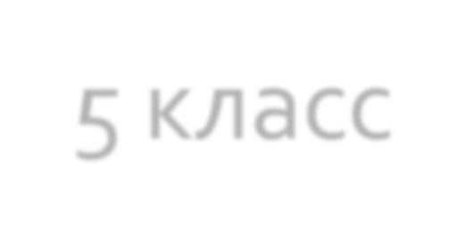

Slide 5
6 класс

Slide 6
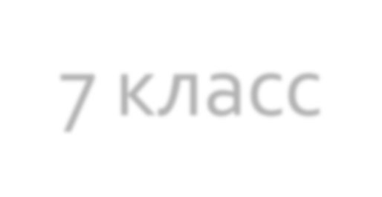
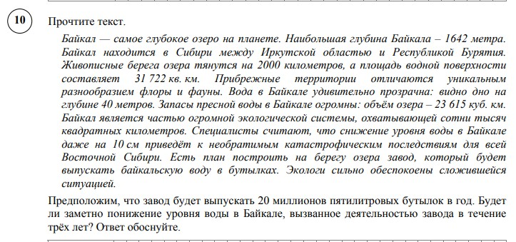
7 класс

Slide 7
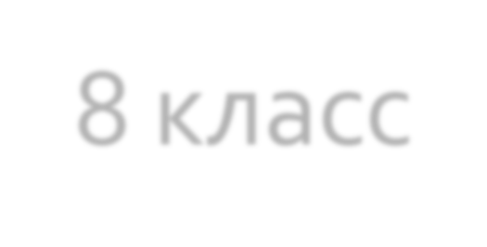
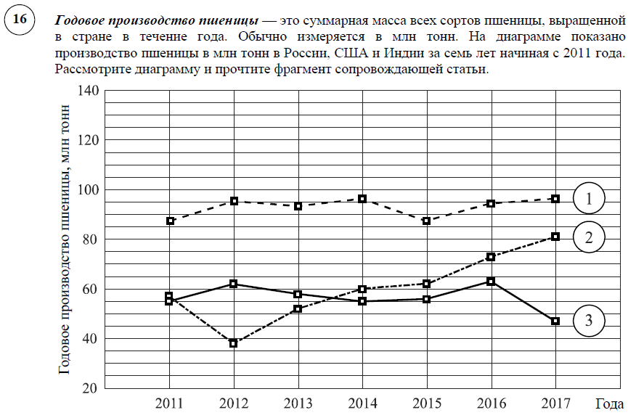
8 класс

Slide 8
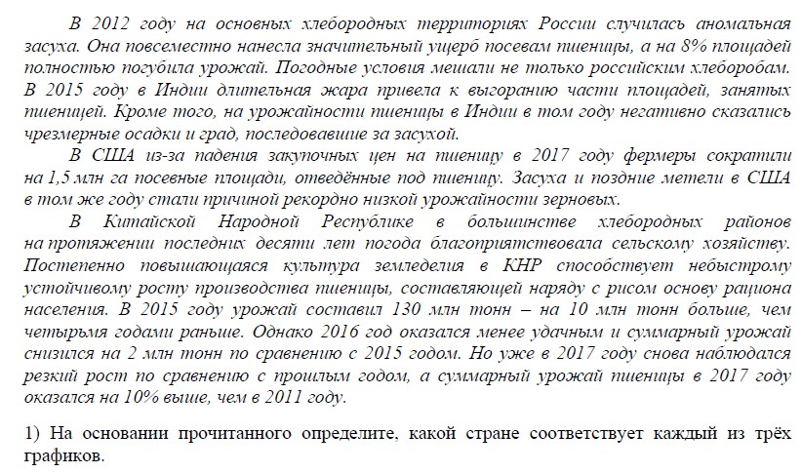

Slide 10
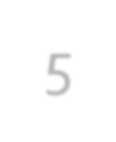
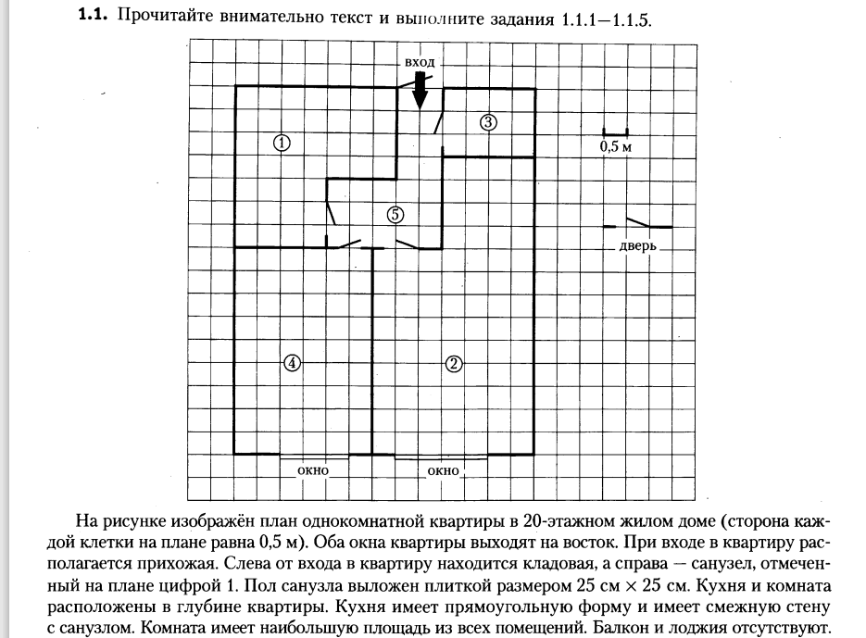
Практико-ориентированные задания № 1-5

Slide 11
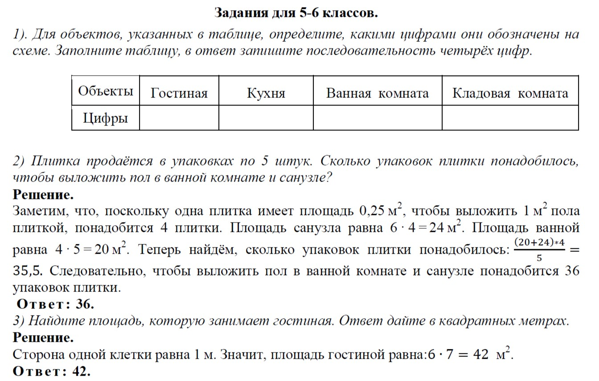

Slide 12
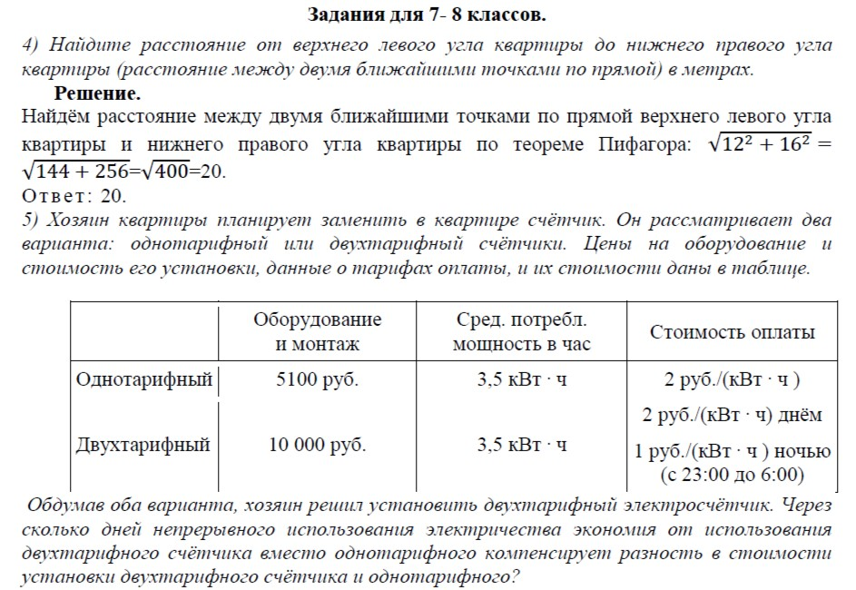

Slide 13
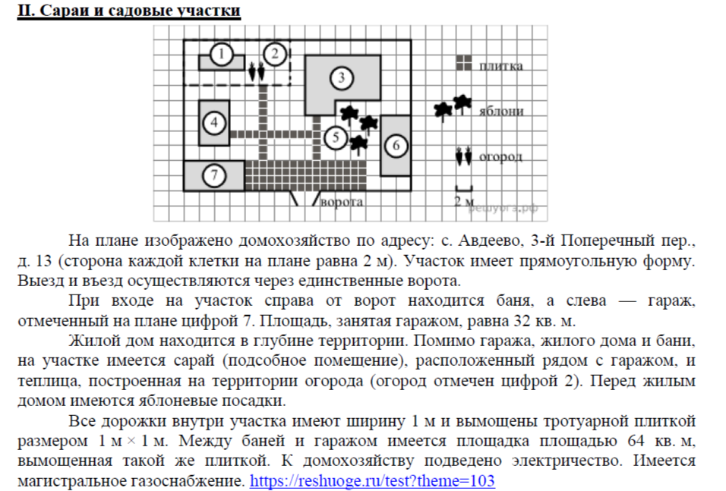

Slide 14
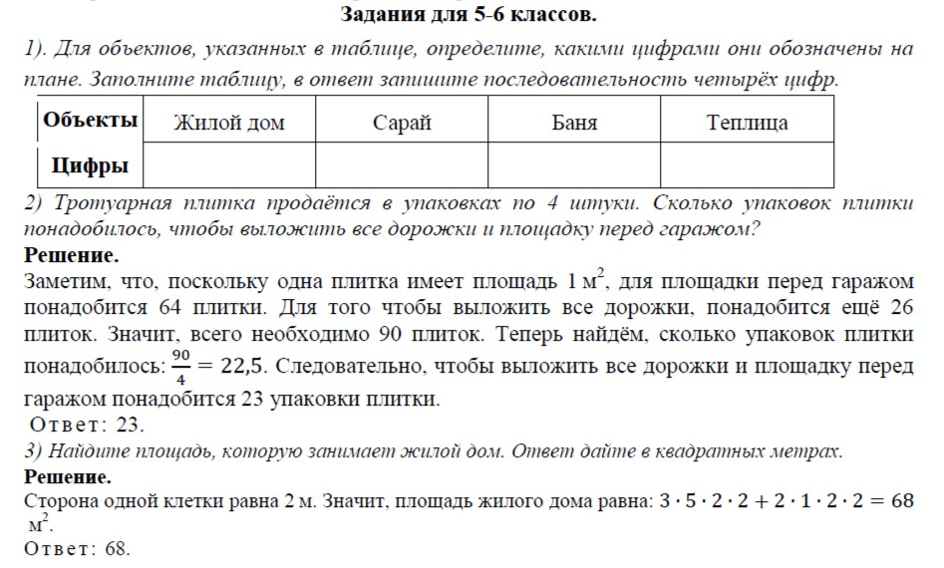

Slide 15
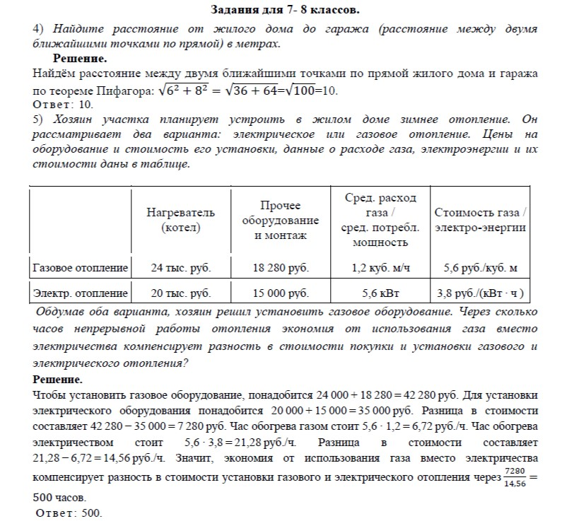

Slide 16
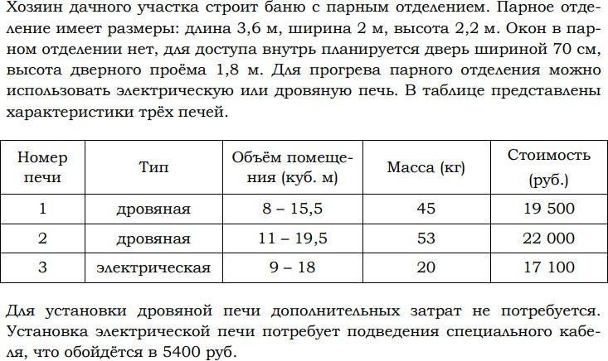
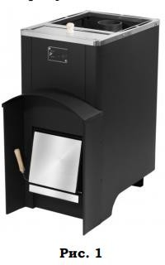
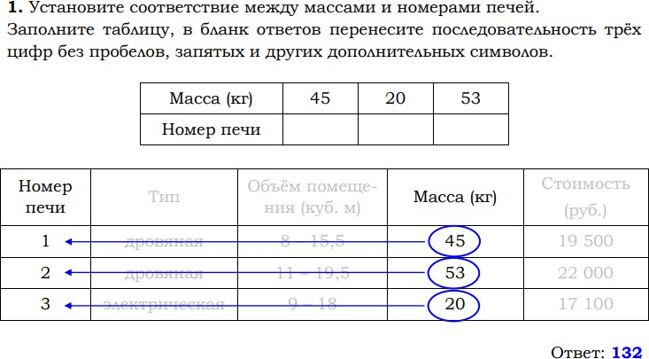
ОГЭ «Печь для бани»

Slide 17
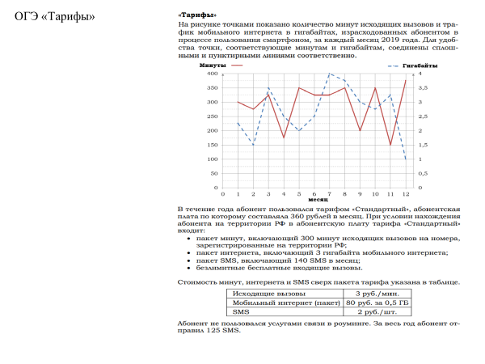

Slide 18
Прикидки и оценки
Задача 1.
Показания счётчика электроэнергии 1 января
составляли 32768 киловатт-
часов, а 1 февраля — 32864 киловатт-часов. По текущему тарифу стоимость 1 киловатт- часа электроэнергии
составляет 3 рубля 50 копеек.
Сколько нужно заплатить за электроэнергию за январь?
Связаны с формированием чувства числа, пониманием порядка величин.
Важно на практических задачах развивать чувство числа, что необходимо и
при проверке ответа.
Привить умение
анализировать полученный в задаче ответ с точки
зрения здравого смысла.

Slide 19
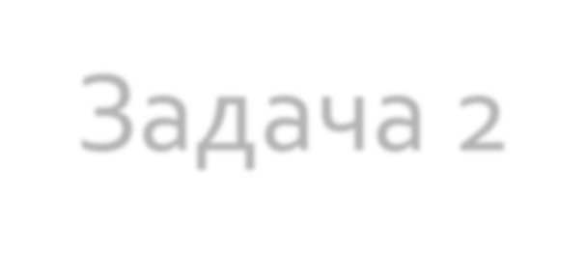
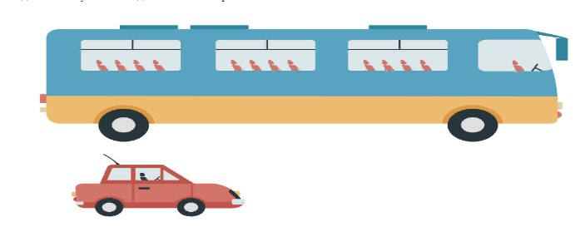
Задача 2
На рисунке изображены
автобус и автомобиль. Длина Автомобиля рана 4,2 м.
Какова примерная длина
автобуса? Ответ дайте в см.
В задаче просят оценить примерную длину, искать точное значение не требуется.
Обращаем внимание школьников на единицы измерения, в которых
необходимо дать ответ:
длина автомобиля дана в метрах, а ответ нужно указать в сантиметрах.

Slide 20
Чтение текста
Задача 1.
Представьте, что вы капитан круизного лайнера, на котором путешествуют 500 пассажиров. Этот лайнер
плывёт со скоростью 20 узлов в час (один узел равен 1,852 км/ч), предполагаемое время путешествия 7 дней. Сколько лет капитану корабля?

Slide 21
Логическая грамотность
Задача 1. Люди, проживающие в многоквартирном доме, решили выкупить этот дом. Они вместе хотят собрать деньги таким образом, чтобы каждый из них
заплатил сумму, пропорциональную площади его квартиры. Например, мужчина,
проживающий в квартире, которая занимает 1/5 площади всех квартир, должен
будет заплатить 1/5 от всей стоимости здания. Выберите все верные утверждения.
A. Человек, проживающий в самой большой квартире, заплатит больше денег за каждый квадратный метр своей квартиры, чем человек из самой маленькой
квартиры.
B. Зная площадь двух квартир и цену одной из них, мы можем вычислить цену
второй.
C. Зная цену здания и сумму, которую заплатит каждый владелец, мы можем вычислить общую площадь всех квартир.
D. Если бы общая стоимость здания была снижена на 10%, каждый из владельцев
заплатил бы на 10% меньше.
В этой задаче верны утверждения B и D, а утверждения A и C неверны.

Slide 22
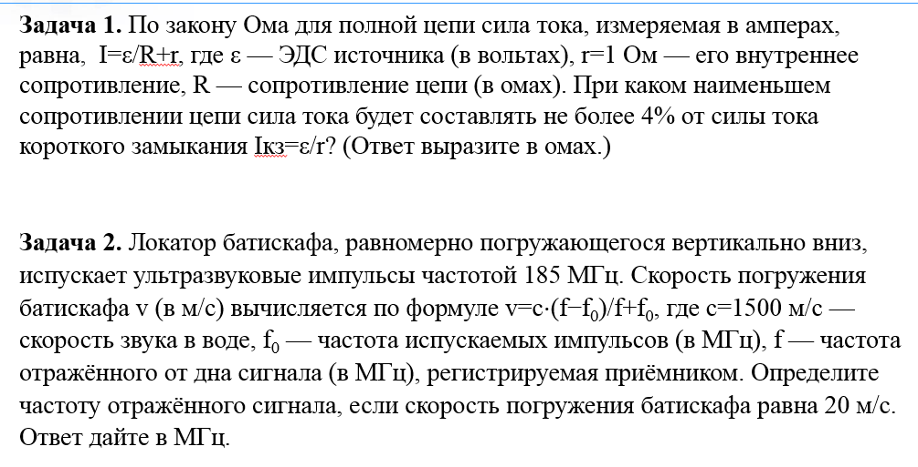
Незнакомый контекст

Slide 23
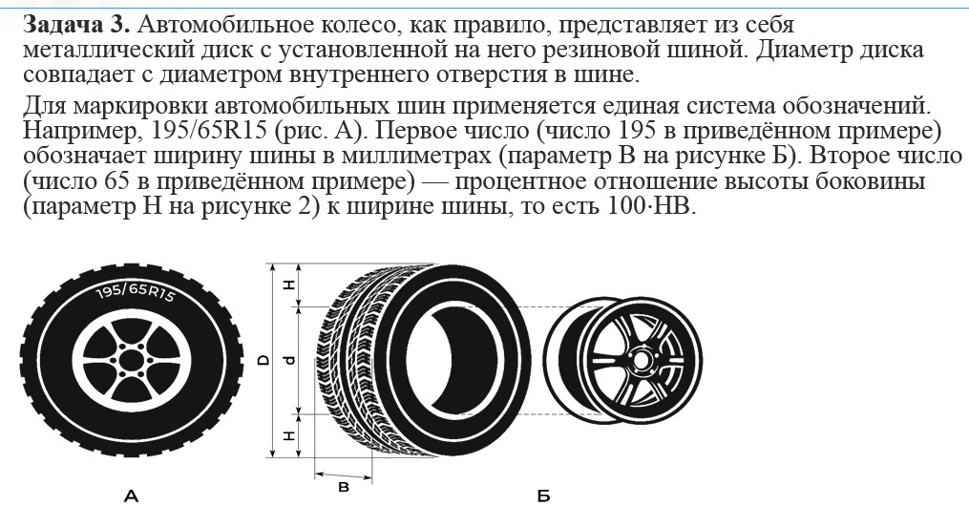
Незнакомый контекст

Slide 24
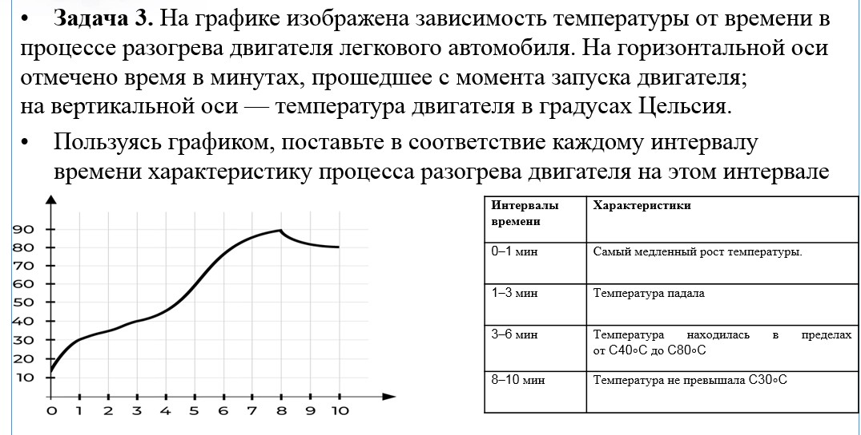
Работа с графическими представлениями информации

Slide 26
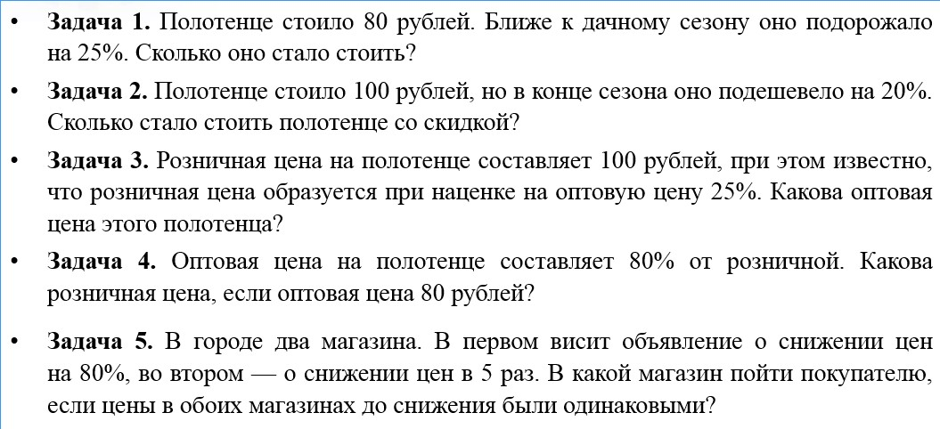
Экономика

Slide 27
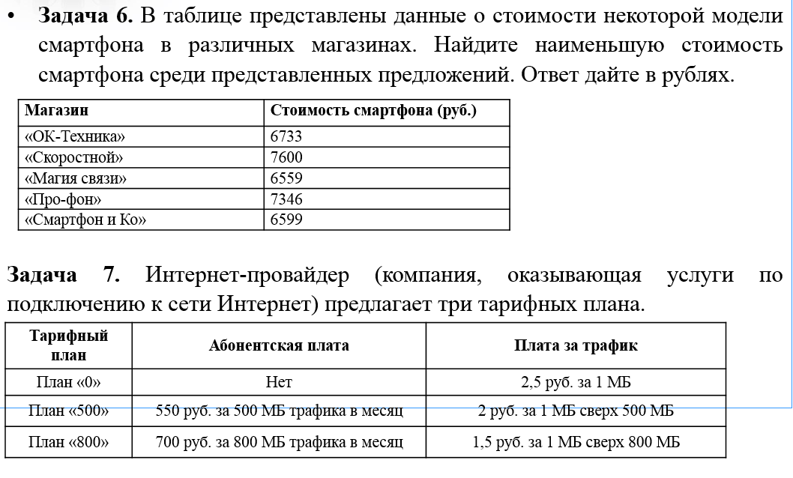

Slide 28
Геометрия

Slide 29
Геометрия

Slide 30
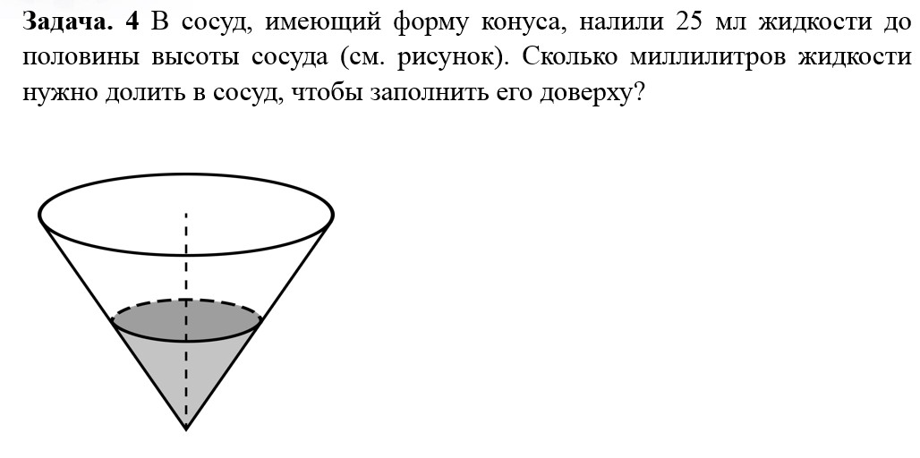

Slide 31
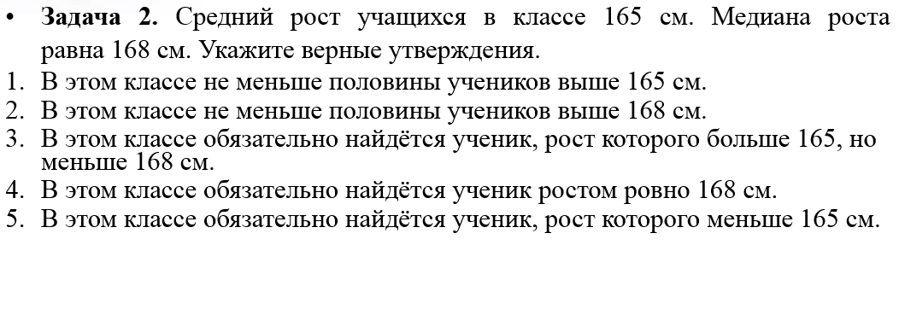
Урезанная средняя

Slide 32
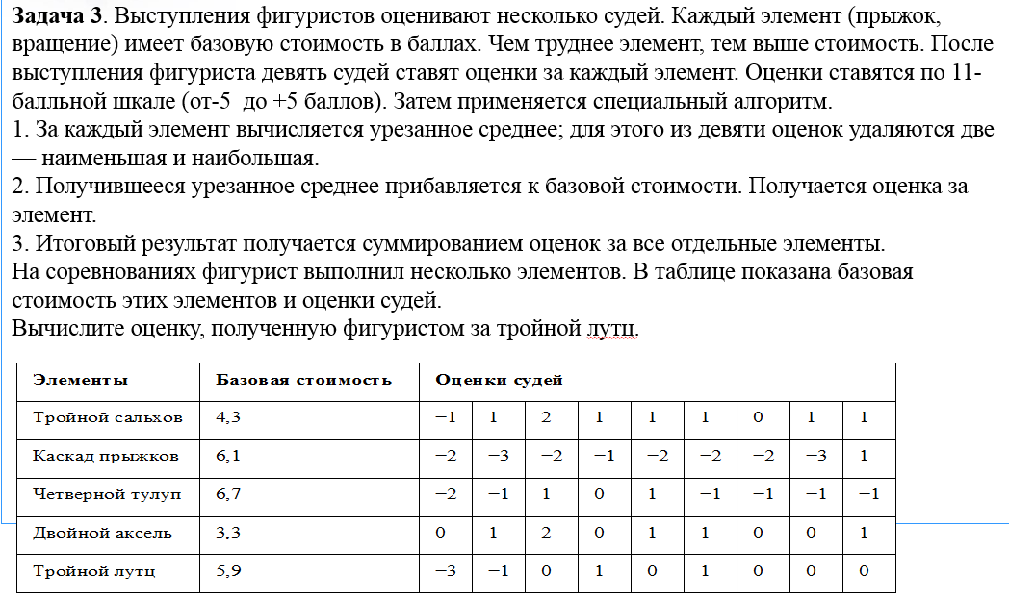
Урезанная средняя

Slide 33
Ресурсы
Банк заданий по функциональной грамотности:
http://skiv.instrao.ru/bank-zadaniy/matematicheskaya-gramotnost/
https://fg.resh.edu.ru/?redirectAfterLogin=%2F
СДАМ ГИА:Решу ЕГЭ,ОГЭ, ВПР
https://sdamgia.ru/
Распечатай и реши https://www.time4math.ru

Slide 34
«Формирование математической грамотности – это прочная ступенька лестницы успеха на ВПР, ОГЭ и ЕГЭ».

